Slide 1




Conceptos de Algoritmos
Datos y Programas
Clase 2
1

Slide 2

CADP – Temas de la clase de hoy
Estructuras de control
Cálculo de máximos y mínimos
Tipos de datos definidos por el usuario
Clase 2
Notes:
Hay algunas diapositivas que tenemos que decidir que hacer……

Slide 3





CADP – ESTRUCTURAS DE CONTROL
Todos los lenguajes de programación tienen un conjunto mínimo de instrucciones que permiten especificar el control del algoritmo que se quiere implementar. Como mínimo deben contener: secuencia, decisión e iteración.
Clase 2

Slide 4

CADP – ESTRUCTURAS DE CONTROL
REPETICION
Realizar un programa que lea caracteres hasta leer el carácter ‘=‘. Al finalizar informe cuantos caracteres mayúsculas, cuántos minúscula, cuántos dígitos, y cuántos caracteres especiales ha leído.
‘A’
‘0’
‘B’
‘x’
‘!’
‘$’
‘=’
Qué tipo de datos leo?
Minúsculas 1
Mayúsculas 2
Dígitos 1
Especiales 2
Cuál es la condición de fin?
informa
Cómo identifico que carácter es?
Clase 2

Slide 5
CADP – ESTRUCTURAS DE CONTROL
REPETICION
  Program uno;
  var
  car:char;
  cmin, cmay, cnum, cesp:integer;
  begin
  read (car);
  cmin:=0; cmay:=0; cnum:=0; cesp:=0;
  while (car <> ‘=’) do begin
  if (car = ‘a’) or (car = ‘b’)… or (car = ‘z’) then
  cmin:= cmin + 1;
  if (car = ‘A’) or (car = ‘B’)… or (car = ‘Z’) then
  cmay:= cmay + 1;
  if (car = ‘0’) or (car = ‘1’)… or (car = ‘9’) then
  cnum:= cnum + 1;
  if (car = ‘@’) or (car = ‘!’)… or (car = ‘*’) then
  cesp:= cesp + 1;
  read (car);
  end;
  write (…);
  End.
Se puede mejorar?
Con lo que sabemos hasta ahora
Clase 2

Slide 6
CADP – ESTRUCTURAS DE CONTROL
REPETICION
  Program uno;
  var
  car:char; cmin, cmay, cnum, cesp:integer;
  begin
  read (car);
  cmin:=0; cmay:=0; cnum:=0; cesp:=0;
  while (car <> ‘=’) do begin
  if (car = ‘a’) or (car = ‘b’)… or (car = ‘z’) then
  cmin:= cmin + 1
  else
  if (car = ‘A’) or (car = ‘B’)… or (car = ‘Z’) then
  cmay:= cmay + 1
  else
  if (car = ‘0’) or (car = ‘1’)… or (car = ‘9’) then
  cnum:= cnum + 1
  else if (car = ‘@’) or (car = ‘!’)… or (car = ‘*’) then
  cesp:= cesp + 1;
  read (car);
  end;
  write (…);
  End.
Se puede mejorar?
Con lo que sabemos hasta ahora
Clase 2

Slide 7
CADP – ESTRUCTURAS DE CONTROL
SELECCION
Permite realizar distintas acciones dependiendo del valor de una variable de tipo ordinal.
Codigo anterior
Condición 1
Condición 2
Condición n
Cómo es la sintaxis?
Acciones
Acciones
Acciones
Clase 2

Slide 8
CADP – ESTRUCTURAS DE CONTROL
SELECCION
case (variable) of
condicion1: accion1;
condición 2: acción2;
…..
condición n: acción n;
end;
case (variable) of
condicion1: accion1;
condición 2: begin
acción2;
accion3;
end;
…..
condición n: accion;
end;
más de una acción
Clase 2

Slide 9
CADP – ESTRUCTURAS DE CONTROL
SELECCION
  Program uno;
  var
  car:char; cmin,cmay,cnum,cesp:integer;
  begin
  read (car);
  cmin:=0; cmay:=0; cnum:=0; cesp:=0;
  while (car <> ‘=’) do begin
  case car of
  car = ‘a’: cmin:= cmin + 1;
  …
  car = ‘z’: cmin:= cmin + 1;
  car = ‘A’: cmay:= cmay + 1;
  …
  car = ‘Z’: cmay:= cmay + 1;
  car = ‘0’: cmay:= cnum+ 1;
  …
  car = ‘9’: cmay:= cnum + 1;
  else cesp:= cesp + 1;
  end;
  read (car);
  end;
  write ()
  End.
Se puede mejorar?
Clase 2

Slide 10
CADP – ESTRUCTURAS DE CONTROL
SELECCION
  Program uno;
  var
  car:char;
  cmin,cmay,cnum,cesp:integer;
  begin
  read (car);
  cmin:=0; cmay:=0; cnum:=0; cesp:=0;
  while (car <> ‘=’) do begin
  case car of
  ‘a’.. ‘z’: cmin:= cmin + 1;
  ‘A’.. ‘Z’: cmay:= cmay + 1;
  ‘0’.. ‘9’: cnum:= cnum+ 1;
  else cesp:= cesp + 1;
  end;
  read (car);
  end;
  write ()
  End.
Clase 2

Slide 11
CADP – ESTRUCTURAS DE CONTROL
SELECCION
La variable del case debe ser de tipo ordinal
Las opciones deben ser disjuntas
Clase 2

Slide 12


CADP – Estructuras de control
Problema: se leen valores de alturas de personas, hasta leer la altura 1.59. Informar la cantidad de personas que miden entre 1.00 y 1.30; la cantidad de personas que miden entre 1.31 y 1.50; la cantidad de personas que miden entre 1.51 y 1.89 y las que miden más de 1.89
El alumno 1: utiliza una variable real para leer las alturas y cuatro contadores para contar la cantidad de personas en cada rango.
Además utiliza un while como estructura de control principal y adentro utiliza un case que incluye los rangos de alturas para saber cual contador sumar. Al final informa los valores de los contadores.
El alumno 2: utiliza una variable real para leer las alturas y cuatro contadores para contar la cantidad de personas en cada rango.
Además utiliza un while como estructura de control principal y adentro utiliza un if con else para saber cual contador sumar. Al final informa los valores de los contadores.
Clase 2

Slide 13
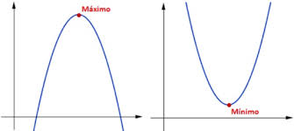
CADP – MAXIMOS y MINIMOS
MAX-MIN
Realizar un programa que lea promedios de alumnos leer un promedio igual a 0. Al finalizar informar el promedio más alto.
Qué valor es el promedio?
Cuál es la condición de fin?
Cómo verifico que el el mejor promedio?
7.25
6.50
8.50
4.50
0
Es máximo?
Es máximo?
Es máximo?
informa
Es máximo?
8.50
Máximo 7.25
Máximo 7.25
Máximo 8.50
Máximo 8.50
Clase 2

Slide 14
CADP – MAXIMOS y MINIMOS
MAX-MIN
Realizar un programa que lea promedios de alumnos leer un promedio igual a 0. Al finalizar informar el promedio más alto.
Cómo verifico si es máximo?
  Program uno;
  var
  prom:real;
  begin
  Leo un promedio (prom);
  while (no sea la condición de fin) do
  begin
  verificar si es máximo
  Leo un promedio (prom);
  end;
  write (“El mejor promedio es:”, );
  end.
Clase 2

Slide 15
CADP – MAXIMOS y MINIMOS
MAX-MIN
Realizar un programa que lea promedios de alumnos leer un promedio igual a 0. Al finalizar informar el promedio más alto.
  Program uno;
  var
  prom:real;
  begin
  Leo un promedio (prom);
  while (no sea la condición de fin) do
  begin
  verificar si es máximo
  Leo un promedio (prom);
  end;
  write (“El mejor promedio es:”, );
  end.
Cuál es el error?
  max:real;
  If (prom >= max) then
  max:= prom;
  max
Clase 2

Slide 16
CADP – MAXIMOS y MINIMOS
MAX-MIN
Realizar un programa que lea promedios de alumnos leer un promedio igual a 0. Al finalizar informar el promedio más alto.
  Program uno;
  var
  prom:real;
  begin
  Leo un promedio (prom);
  while (no sea la condición de fin) do
  begin
  verificar si es máximo
  Leo un promedio (prom);
  end;
  write (“El mejor promedio es:”, );
  end.
  max:real;
  max:= -1;
  If (prom >= max) then
  max:= prom;
  max
Clase 2

Slide 17
CADP – MAXIMOS y MINIMOS
MAX-MIN
Realizar un programa que lea promedios de alumnos leer un promedio igual a 0. Al finalizar informar el promedio más alto.
  Program uno;
  var
  prom:real;
  begin
  read(prom);
  while (prom <> 0) do
  begin
  read (prom);
  end;
  write (“El mejor promedio es:”, );
  end.
  max:real;
Qué modifico si quiero saber el número del alumno con mejor promedio?
  max:= -1;
  If (prom >= max) then
  max:= prom;
  max
Clase 2

Slide 18
CADP – MAXIMOS y MINIMOS
MAX-MIN
  Program uno;
  var
  prom,max:real; nro_alu:integer; max_nro_alu:integer;
  begin
  max:= -1;
  read(prom); read(nro_alu);
  while (prom <> 0) do
  begin
  if (prom >= max) then begin
  max:= prom;
  max_nro_alu:= nro_alu;
  end;
  read(prom); read(nro_alu);
  end;
  write (“El mejor promedio es:”,max,“y el alumno es”, max_nro_alu);
  end.
Clase 2

Slide 19
CADP – MAXIMOS y MINIMOS
RECORDAR
Utilizar una variable que representará al máximo.
Inicializar la variable antes de comenzar la lectura de los datos. El máximo en un valor bajo.
Actualizar la variable máximo cuando corresponda
Clase 2

Slide 20
CADP – MAXIMOS y MINIMOS
MAX-MIN
  Program uno;
  var
  num,max:integer;
  begin
  max:= 0;
  read(num);
  while (num <> 80) do
  begin
  if (num >= max) then begin
  max:= num;
  end;
  read(num);
  end;
  write (“El número mas alto es :”,max);
  end.
  Qué imprime si se lee?
  23
  8
  23
  5
  0
  80
Clase 2

Slide 21
CADP – MAXIMOS y MINIMOS
MAX-MIN
  Program uno;
  var
  cantidad,num,max_cant,max_num:integer;
  begin
  max_cant:= 0;
  read(num); read(cantidad);
  while (num <> 80) do
  begin
  if (cantidad > max_cant) then begin
  max_num:= num;
  max_cant:= cantidad;
  end;
  read(num); read(cantidad);
  end;
  write (“El número con mas cantidad es :”,max_num);
  end.
  Qué imprime si se lee?
  15 0
  23 0
  8 0
  80 16
Clase 2

Slide 22
CADP – MAXIMOS y MINIMOS
MAX-MIN
Realizar un programa que lea promedios de alumnos leer un promedio igual a 0. Al finalizar informar el promedio más bajo.
Qué valor es el promedio?
Cuál es la condición de fin?
Cómo verifico que el el mejor promedio?
7.25
6.50
8.50
9.50
0
Es mínimo?
Es mínimo?
Es mínimo?
informa
Es mínimo?
6.50
Mínimo 7.25
Mínimo 6.50
Mínimo 6.50
Mínimo 6.50
Clase 2

Slide 23
CADP – MAXIMOS y MINIMOS
MAX-MIN
Realizar un programa que lea promedios de alumnos leer un promedio igual a 0. Al finalizar informar el promedio más bajo.
  Program uno;
  Var
  prom:real;
  begin
  read(prom);
  while (prom <> 0) do
  begin
  read (prom);
  end;
  write (“El peor promedio es:”, );
  end.
  min:real;
  min:= 11;
  If (prom <= min) then
  min:= prom;
  min
Clase 2

Slide 24
CADP – MAXIMOS y MINIMOS
RECORDAR
Utilizar una variable que representará al mínimo.
Inicializar la variable antes de comenzar la lectura de los datos. El mínimo en un valor alto.
Actualizar la variable mínimo cuando corresponda
Qué modifico si quiero saber el promedio máximo y el promedio mínimo?
Clase 2

Slide 25
CADP – MAXIMOS y MINIMOS
MAX-MIN
Realizar un programa que lea promedios de alumnos leer un promedio igual a 0. Al finalizar informar el promedio más bajo y el mas alto.
  Program uno;
  Var
  min,max,prom:real;
  begin
  min:= 11; max:=-1;
  read(prom);
  while (prom <> 0) do
  begin
  if (prom >= max) then
  max:= prom
  else
  if (prom<= min) then
  min:= prom;
  read (prom);
  end;
  write (min,max);
  end.
  Program dos;
  Var
  min,max,prom:real;
  begin
  min:= 11; max:=-1;
  read(prom);
  while (prom <> 0) do
  begin
  if (prom >= max) then
  max:= prom
  if (prom<= min) then
  min:= prom;
  read (prom);
  end;
  write (min,max);
  end.
Funcionan las dos?
Si se leen los valores a continuación que imprime cada una
5.50
10
8.50
0
Clase 2

Slide 26
CADP – Tipos de Datos - Clasificación
COMPUESTO: pueden tomar varios valores a la vez que guardan alguna relación lógica entre ellos, bajo un único nombre.
SIMPLE: aquellos que toman un único valor, en un momento determinado, de todos los permitidos para ese tipo.
TIPO DE DATO
SIMPLE
COMPUESTO
DEFINIDO POR EL LENGUAJE
DEFINIDO POR EL PROGRAMADOR
  Son provistos por el lenguaje y tanto la representación como sus operaciones y valores son reservadas al mismo.
  Permiten definir nuevos tipos de datos a partir de los tipos simples.
Clase 2

Slide 27
CADP – Tipos de Datos definidos por el programador
HASTA AHORA
Hemos trabajado los tipos de datos simples que se pueden considerar estándar en la mayoría de los lenguajes de programación.
Esto significa que el conjunto de valores de ese tipo, las operaciones que se pueden efectuar y su representación están definidas y acotadas por el lenguaje.
Esta definición nos indica que podemos requerir la representación de elementos “NO de tipo estándar” que se asocien con el fenómeno real a tratar.
Clase 2

Slide 28
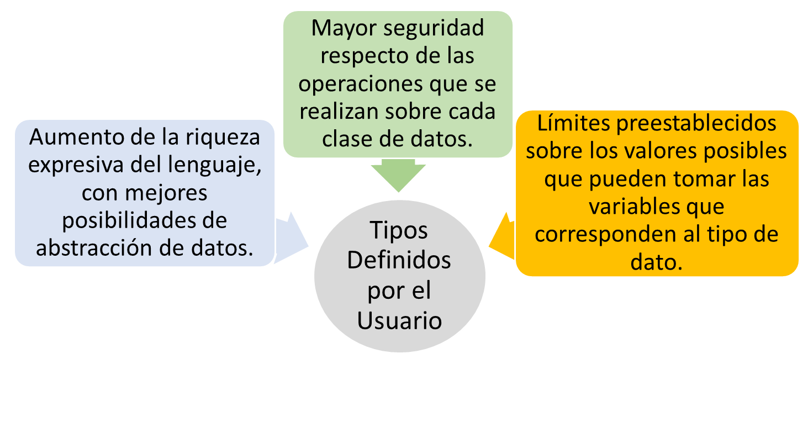
CADP – Tipos de Datos definidos por el programador
Un aspecto muy importante en los lenguajes de programación es la capacidad de especificar y manejar datos no estándar, indicando valores permitidos, operaciones válidas y su representación interna.
Clase 2

Slide 29
CADP – Tipos de Datos definidos por el programador
TIPO DE DATOS DEFINIDOS POR EL USUARIO
Un tipo de dato definido por el usuario es aquel que no existe en la definición del lenguaje, y el programador es el encargado de su especificación.
Type
identificador = tipo;
Dónde se declara?
Un tipo estandar
Un tipo definido por el lenguaje
Clase 2

Slide 30
CADP – Tipos de Datos definidos por el programador
program uno;
Const
…
Type
identificador = tipo;
Módulos
Var
x: identificador;
…
Begin
…
End.
TIPO DE DATOS
DEFINIDOS POR EL USUARIO
(TDDU)
Clase 2

Slide 31
CADP – Tipos de Datos definidos por el prog.
(TDDU)
program uno;
Const
...
Type
numeritos = integer;
var
num1,num2: numeritos;
num3: integer;
Begin
…
End.
Por ser un tipo predefinido, no hace falta especificar valores ni operaciones
Qué operaciones puedo hacer con num3?
Qué operaciones puedo hacer con num1 y num2?
Y con num1 y num3?
Clase 2

Slide 32
CADP – Tipos de Datos definidos por el prog.
(TDDU)
program uno;
Const
...
Type
numeritos = integer;
var
num1,num2: numeritos;
num3: integer;
Begin
read (num1);
num2:= num1 + 4;
read (num3);
num2:= num 2 DIV 10;
End.
program uno;
Const
...
Type
numeritos = integer;
var
num1,num2: numeritos;
num3: integer;
Begin
num3:= num2 + 3;
End.
NO puede hacerse ninguna operación que los relacione
Clase 2

Slide 33
CADP – Tipos de Datos definidos por el prog.
(TDDU)
VENTAJAS DE LOS TDDU
Flexibilidad: en el caso de ser necesario modificar la forma en que se representa el dato, sólo se debe modificar una declaración en lugar de un conjunto de declaraciones de variables.
Documentación: se pueden usar como identificador de los tipos, nombres autoexplicativos, facilitando de esta manera el entendimiento y lectura del programa.
Seguridad: se reducen los errores por uso de operaciones inadecuadas del dato a manejar, y se pueden obtener programas más confiables..
Clase 2

Slide 34
CADP – Tipos de Datos definidos por el prog.
(TDDU)
SUBRANGO
Es un tipo ordinal que consiste de una sucesión de valores de un tipo ordinal (predefinido o definido por el usuario) tomado como base.
Cómo se declara?
Es simple.
Es ordinal
Cómo se usa?
Existe en la mayoría de los lenguajes
Clase 2

Slide 35
CADP – Tipos de Datos definidos por el prog.
(TDDU)
SUBRANGO
program uno;
Const
...
Type
nombre = valor1..valor2;
var
x,y: nombre;
Begin
…
End.
Clase 2

Slide 36
CADP – Tipos de Datos definidos por el prog.
(TDDU)
SUBRANGO
program uno;
Type
mayusculas = ‘A’..‘Z’;
primer_decena = 1..10;
caracDigitos = ‘0’..‘9’;
var
letra : mayusculas;
número : primer_decena;
digitos: caracDigitos;
Begin
…
End.
Qué operaciones tienen permitidas?
Clase 2

Slide 37
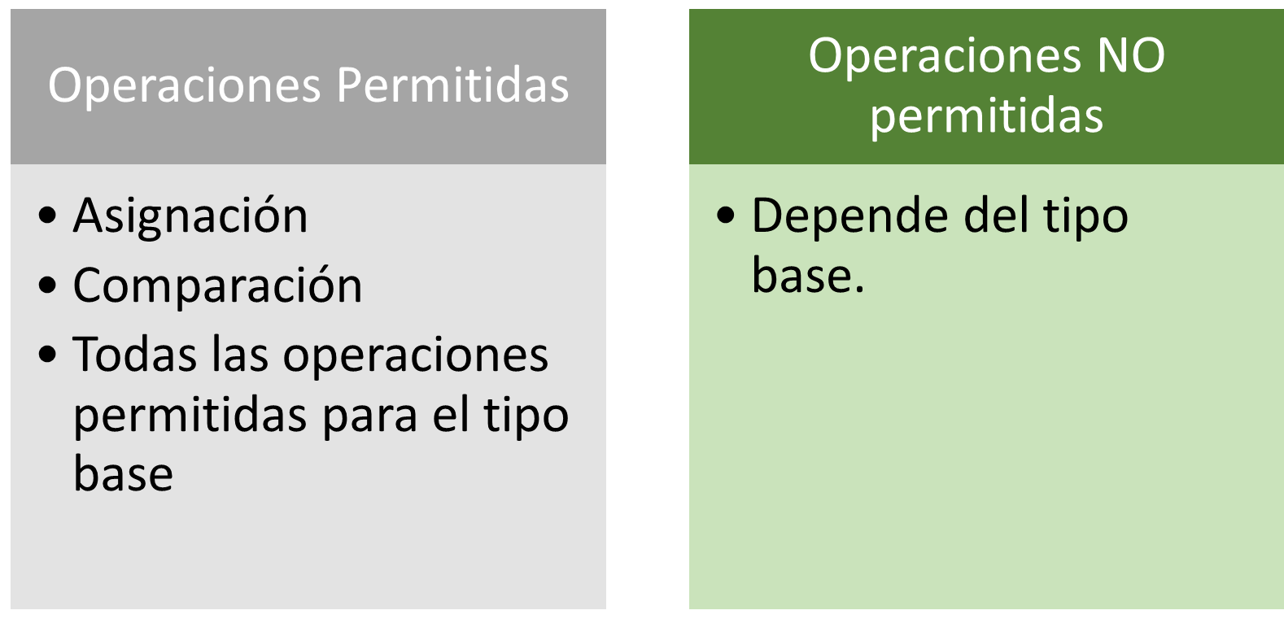
CADP – Tipos de Datos definidos por el prog.
(TDDU)
SUBRANGO – OPERACIONES PERMITIDAS
Clase 2

Slide 38
CADP – Tipos de Datos definidos por el prog.
(TDDU)
Realizar un programa que lea para cada uno de 30 alumnos las notas de 5 exámenes rendidos en los 5 días de la semana. Informe para cada alumno el día que obtuvo mas nota.
Cómo represento la nota de un alumno?
Cuál es la condición de fin?
Cómo informo por alumno?
Clase 2

Slide 39
CADP – Tipos de Datos definidos por el prog.
(TDDU)
Realizar un programa que lea para cada uno de 30 alumnos las notas de 5 exámenes finales rendidos en los 5 días de la semana. Informe para cada alumno el día que obtuvo mas nota.
Alumno
nota 1 nota 2 nota 3 nota 4 nota 5
Alumno 1
7 4 8 6 2
3
informa
Alumno 2
10 4 6 6 8
1
Clase 2
informa

Slide 40
CADP – Tipos de Datos definidos por el prog.
(TDDU)
Para cada alumno
Inicializo su máximo
Para cada día
Leo nota de examen
Si (la nota supera el máximo)
actualizo el máximo
Informo el día máximo
Clase 2

Slide 41
CADP – Tipos de Datos definidos por el prog.
(TDDU)
program uno;
var
nota,alumno,max,dia,dia_max: integer;
Begin
for alumno:= 1 to 30 do begin
max:=-1;
for dia:= 1 to 5 do begin
read (nota);
if (nota >= max) then
begin
max:= nota;
dia_max:= dia;
end;
end;
write (“el día máximo es”, dia_max);
end; // de todos los alumnos
End.
Funciona?
Se puede mejorar?
Clase 2

Slide 42
program uno;
Type
notas = -1..10;
var
nota,max: notas;
alumno,dia,dia_max: integer;
Begin
for alumno:= 1 to 30 do begin
max:= -1;
for dia:= 1 to 5 do begin
read (nota);
if (nota >= max) then
begin
max:= nota; dia_max:= dia;
end;
end;
write (“el día máximo es”, dia_max);
end; // de todos los alumnos
End.
Podría definir más subrangos?
Qué modifico si quiero informar en vez de día 1, lunes?
Clase 2

Slide 43
program uno;
Type
notas = -1..10;
var
nota,max: notas;
alumno,dia,dia_max: integer;
Begin
for alumno:= 1 to 30 do begin
max:= -1;
for dia:= 1 to 5 do begin
read (nota);
if (nota >= max) then
begin
max:= nota; dia_max:= dia;
end;
write (“el día máximo es”, dia_max);
end;
end; // de todos los alumnos
End.
case dia_max of
1: write (“Lunes”);
2: write (“Martes”);
3: write (“Miércoles”);
4: write (“Jueves”);
5: write (“Viernes”);
end;
end;
end;
End.
Si día_max y dia fueran de tipo subrango puedo usar la misma solución?
Clase 2

